Slide 1

2015
POWERPOINT
www.rapidppt.com
www.rapidesign.cn
适用于
地产类商务
2015工作总结
通用模板

Slide 2


1
3
点击此处添加标题
点击此处添加标题
Click on add the theme
Click on add the theme
目 录
contents
2
4
Click on add the theme
Click on add the theme
点击此处添加标题
点击此处添加标题

Slide 3
01
点击此处添加标题
Click on add the theme
上海锐普广告有限公司是中国第一家精品PPT设计机构。拥有国内顶尖的PPT制作技术、顶级的PPT设计团队，坚持精益求精

Slide 4

点击此处添加标题
Click on add the theme
上海锐普广告有限公司是中国第一家精品PPT设计机构
添加标题
上海锐普广告有限公司是中国第一家精品PPT。拥有国内顶尖的PPT
添加标题
上海锐普广告有限公司是中国第一家精品PPT设计机构。拥有国内顶尖的PPT
添加标题
上海锐普广告有限公司是中国第一家精品PPT。拥有国内顶尖的PPT
添加标题
上海锐普广告有限公司是中国第一家精品PPT设计机构。拥有国内顶尖的PPT
添加标题

Slide 5
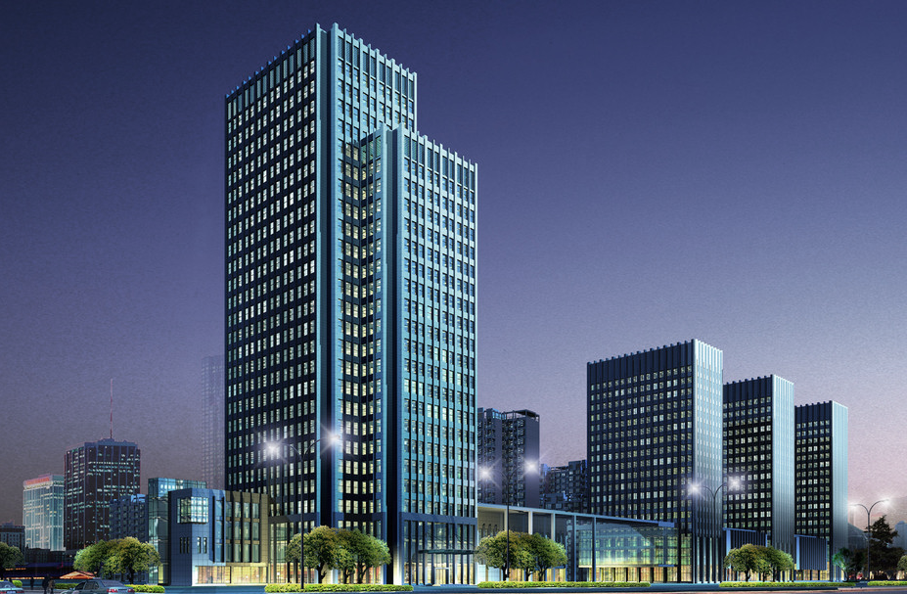
点击此处添加标题
Click on add the theme
上海锐普广告有限公司是中国第一家精品PPT设计机构。拥有国内顶尖的PPT
上海锐普广告有限公司是中国第一家精品PPT设计机构。拥有国内顶尖的PPT

Slide 6
点击此处添加标题
Click on add the theme
点击此处添加标题
点击此处添加标题
上海锐普广告有限公司是中国第一家精品PPT设计机构。拥有国内顶尖的PPT
01
上海锐普广告有限公司是中国第一家精品PPT设计机构。拥有国内顶尖的PPT
02
添加标题
04
点击此处添加标题
点击此处添加标题
上海锐普广告有限公司是中国第一家精品PPT设计机构。拥有国内顶尖的PPT
03
上海锐普广告有限公司是中国第一家精品PPT设计机构。拥有国内顶尖的PPT

Slide 7
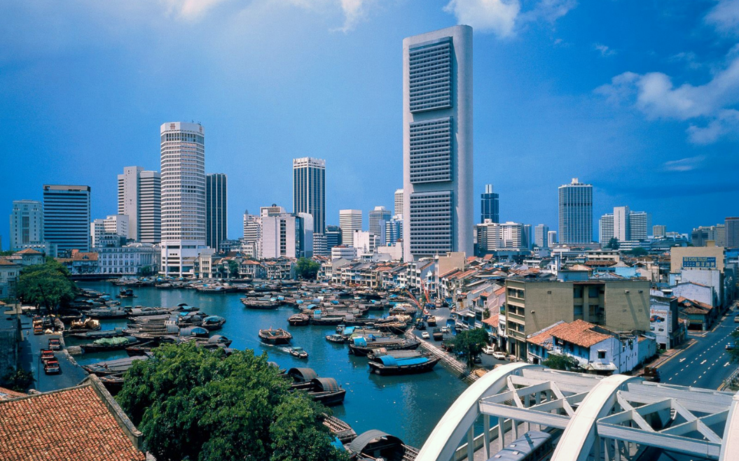

点击此处添加标题
Click on add the theme
点击此处添加标题
点击此处添加标题
上海锐普广告有限公司是中国第一家精品PPT设计机构。拥有国内顶尖的PPT
上海锐普广告有限公司是中国第一家精品PPT设计机构。拥有国内顶尖的PPT

Slide 8
点击此处添加标题
Click on add the theme
此处添加标题
上海锐普广告有限公司是中国第一家精品PPT设计机构。拥有国内顶尖的PPT
此处添加标题
上海锐普广告有限公司是中国第一家精品PPT设计机构。拥有国内顶尖的PPT
此处添加标题
上海锐普广告有限公司是中国第一家精品PPT设计机构。拥有国内顶尖的PPT
此处添加标题
上海锐普广告有限公司是中国第一家精品PPT设计机构。拥有国内顶尖的PPT

Slide 9
点击此处添加标题
Click on add the theme
拥有国内顶尖的PPT制作技术、顶级的PPT设计团队， 坚持精益求精、拒绝平庸的做事精神，帮助您实现美观、精致、严谨、
01
02
03
添加内容
添加内容
添加内容
拥有国内顶尖的PPT制作技术、顶级的PPT设计团队， 坚持精益求精、拒绝平庸的做事精神，帮助您实现美观、精致、严谨、
添加内容
添加内容
添加内容
添加内容
添加内容
添加内容
添加内容
添加内容
添加内容
添加内容
添加内容
添加内容
拥有国内顶尖的PPT制作技术、顶级的PPT设计团队， 坚持精益求精、拒绝平庸的做事精神，帮助您实现美观、精致、严谨、

Slide 10
02
点击此处添加标题
Click on add the theme
上海锐普广告有限公司是中国第一家精品PPT设计机构。拥有国内顶尖的PPT制作技术、顶级的PPT设计团队，坚持精益求精

Slide 11
点击此处添加标题
Click on add the theme
点击添加标题
上海锐普广告有限公司是中国第一家精品PPT设计机构。拥有国内顶尖的PPT制作技术、顶级的PPT设计团队，坚持精益求精、拒绝平庸的做事精神
锐普PPT的设计理念
100%创意
100%尽心
100%专业
上海锐普广告有限公司是中国第一家精品PPT设计机构。拥有国内顶尖的PPT制作技术、顶级的PPT设计团队，坚持精益求精、拒绝平庸的做事精神

Slide 12
点击此处添加标题
Click on add the theme
上海锐普广告有限公司是中国第一家精品PPT设计机构。拥有国内顶尖的PPT
上海锐普广告有限公司是中国第一家精品PPT设计机构。拥有国内顶尖的PPT
上海锐普广告有限公司是中国第一家精品PPT设计机构。拥有国内顶尖的PPT
上海锐普广告有限公司是中国第一家精品PPT设计机构。拥有国内顶尖的PPT
上海锐普广告有限公司是中国第一家精品PPT设计机构。拥有国内顶尖的PPT

Slide 13

100%创意
100%尽心
100%专业
上海锐普广告有限公司是中国第一家精品PPT设计机构。拥有国内顶尖的PPT

Slide 14
点击此处添加标题
Click on add the theme
点击添加标题
点击添加标题
拥有国内顶尖的 PPT制作技术、顶级的PPT设计团队
拥有国内顶尖的 PPT制作技术、顶级的PPT设计团队
点击添加标题
点击添加标题
拥有国内顶尖的 PPT制作技术、顶级的PPT设计团队
拥有国内顶尖的 PPT制作技术、顶级的PPT设计团队

Slide 15
点击此处添加标题
Click on add the theme
添加标题
35%
添加标题
60%
添加标题
89%
添加标题
100%

Slide 16






点击此处添加标题
Click on add the theme
添加标题
拥有国内顶尖的PPT制作技术、顶级的PPT设计团队
添加标题
拥有国内顶尖的PPT制作技术、顶级的PPT设计团队

Slide 17
03
点击此处添加标题
Click on add the theme
上海锐普广告有限公司是中国第一家精品PPT设计机构。拥有国内顶尖的PPT制作技术、顶级的PPT设计团队，坚持精益求精

Slide 18
点击此处添加标题
Click on add the theme
？
？
？
上海锐普广告有限公司
上海锐普广告有限公司
上海锐普广告有限公司是中国第一家精品PPT设计机构。拥有国内顶尖的PPT制作技术、顶级的PPT设计团队，坚持精益求精
上海锐普广告有限公司是中国第一家精品PPT设计机构。拥有国内顶尖的PPT制作技术、顶级的PPT设计团队，坚持精益求精
点击此处添加标题
上海锐普广告有限公司是中国第一家精品PPT设计机构
上海锐普广告有限公司是中国第一家精品PPT设计机构。拥有国内顶尖的PPT制作技术
上海锐普广告有限公司是中国第一家精品PPT设计机构。拥有国内顶尖的PPT制作技术、顶级的PPT设计团队

Slide 19
点击此处添加标题
Click on add the theme
82%
43%
25%
10%
上海锐普广告有限公司
这里有中国最大的原创PPT素材站，这里有中国最强的PPT制作团队，这里有人人都能快速提升的PPT培训。清晰、美观、创意、有效、超值、保密，我们为数百家客户带来意想不到的价值。拥有国内顶尖的PPT制作技术、顶级的PPT设计团队， 坚持精益求精、拒绝平庸的做事精神，帮助您实现美观、精致、严谨、动感的PPT展示效果，让您的PPT创造卓越价值。

Slide 20
点击此处添加标题
Click on add the theme
点击添加标题
点击添加标题
拥有国内顶尖的 PPT制作技术、顶级的 PPT设计团队， 坚持精益求精、拒绝平庸的做事精神，帮助您实现美观、精致、严谨、动感的PPT展示效果
拥有国内顶尖的 PPT制作技术、顶级的 PPT设计团队， 坚持精益求精、拒绝平庸的做事精神，帮助您实现美观、精致、严谨、动感的PPT展示效果
点击添加标题
拥有国内顶尖的 PPT制作技术、顶级的 PPT设计团队， 坚持精益求精、拒绝平庸的做事精神，帮助您实现美观、精致、严谨、动感的PPT展示效果
拥有国内顶尖的 PPT制作技术、顶级的 PPT设计团队， 坚持精益求精、拒绝平庸的做事精神，帮助您实现美观、精致、严谨、动感的PPT展示效果
点击添加标题
点击添加标题

Slide 21

点击此处添加标题
Click on add the theme
点击添加标题
拥有国内顶尖的 PPT制作技术、顶级的PPT设计团队
点击添加标题
拥有国内顶尖的 PPT制作技术、顶级的PPT设计团队
点击添加标题
拥有国内顶尖的 PPT制作技术、顶级的 PPT设计团队， 坚持精益求精、拒绝平庸的做事精神，帮助您实现美观、精致、严谨动感的PPT展示效果，让您的PPT创造卓越价值
点击添加标题
拥有国内顶尖的 PPT制作技术、顶级的PPT设计团队

Slide 22
04
点击此处添加标题
Click on add the theme
上海锐普广告有限公司是中国第一家精品PPT设计机构。拥有国内顶尖的PPT制作技术、顶级的PPT设计团队，坚持精益求精

Slide 23
点击此处添加标题
Click on add the theme
100%
点击添加标题
拥有国内顶尖的 PPT制作技术、顶级的PPT设计团队
80%
60%
点击添加标题
40%
拥有国内顶尖的 PPT制作技术、顶级的PPT设计团队
20%
点击添加标题
拥有国内顶尖的 PPT制作技术、顶级的PPT设计团队
1月
2月
3月
4月
5月
6月
7月
8月
9月
10月
11月
12月

Slide 24
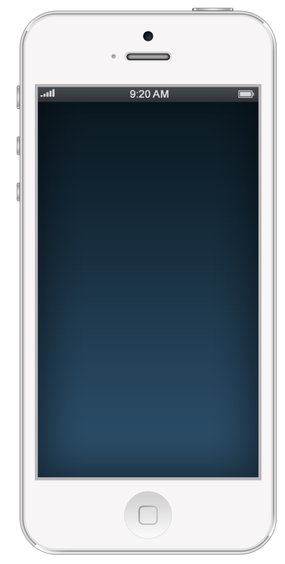


点击此处添加标题
Click on add the theme
点击添加标题
上海锐普广告有限公司是中国第一家精品PPT设计机构。拥有国内顶尖的PPT制作技术、顶级的PPT设计团队，坚持精益求精、拒绝平庸的做事精神
拥有国内顶尖的PPT制作技术、顶级的PPT设计团队， 坚持精益求精、拒绝平庸的做事精神，帮助您实现美观、精致、严谨
拥有国内顶尖的PPT制作技术、顶级的PPT设计团队， 坚持精益求精

Slide 25
点击此处添加标题
Click on add the theme
上海锐普广告有限公司
锐普PPT的设计理念
上海锐普广告有限公司是中国第一家精品PPT设计机构。拥有国内顶尖的PPT制作技术、顶级的PPT设计团队，坚持精益求精
拥有国内顶尖的PPT制作技术
上海锐普广告有限公司
顶级的PPT设计团队
上海锐普广告有限公司是中国第一家精品PPT设计机构。拥有国内顶尖的PPT制作技术、顶级的PPT设计团队，坚持精益求精
坚持精益求精

Slide 26
点击此处添加标题
Click on add the theme
添加标题

Slide 27
点击此处添加标题
Click on add the theme
1
拥有国内顶尖的 PPT制作技术、顶级的 PPT设计团队。
2
坚持精益求精、拒绝平庸的做事精神。
3
帮助您实现美观、精致、严谨、动感的PPT展示效果。
4
让您的PPT创造卓越价值。

Slide 28

点击此处添加标题
Click on add the theme
点击添加标题
上海锐普广告有限公司是中国第一家精品PPT设计机构。拥有国
锐普PPT的设计理念

Slide 29
2015
Thank you
www.rapidppt.com
www.rapidesign.cn
适用于
地产类商务
2015工作总结
通用模板

